Slide 1
Hilfsmittel und Pflegeprodukte für die Wundbehandlung
Peter Churs Pflegefachkraft, Medizinprodukteberater, Reha Techniker, ICW-Wundpfleger

Slide 2
Risikogruppen
Ältere und bettlägerige Menschen
Personen, die auf den Rollstuhl angewiesen sind
Personen mit Lipp- und Lymphödem
Personen mit Gefäßerkrankungen bsp. PAVK und CVI
Diabetiker

Slide 3
Hilfsmittel Vor, Während und Nach der Wundbehandlung

Slide 4
Allgemeines:
Ein Hilfsmittel Pro Rezept bsp. 1 Fersenfreilagerungsschuh Re
sollte eine Ablehnung der Krankenkasse kommen, lohnt sich meist ein Widerspruch
Antidekubitus Hilfsmittel sollte immer zur jeweiligen Kat. Des Dekubitus passen, hat ein Patient Dekubitus Kat2, sollte das Kissen oder die Matratze mindestens für Kat3 ausgelegt sein
Die Hilfsmittel ersetzen nicht eine gewissenhafte Körperpflege, Hautbeobachtung oder Lagerung

Slide 5
Kompressionsverband
Entstauungsphase ca. 3-6Wochen
Kurzzugbinden für mobile Personen
Langzugbinden für Immobile Patienten

Slide 6
Kompressionsstrümpfe
In der Erhaltungsphase
Ob Flach oder Rundstrick entscheidet der Arzt, je nach Diagnose

Slide 8
Anziehhilfen für Kompressionsstrümpfe
Für Strümpfe mit offener Spitze, Juzo Easy slide HMV 02.40.01.3005
Für Strümpfe mit Geschlossener Spitze, Juzo Magnide HMV 02.40.01.3027
An- und Ausziehhilfe, Sigvaris HMV 02.40.01.3066

Slide 9
Easy Slide Magnide Sigvaris

Slide 10
Circaid, Alternative zum Kompressionsverband

Slide 13
Lymphdrainage Gerät

Slide 14
--> HMV 17.99.01** Rezeptierfähig, gilt als Hilfsmittel
--> bei Menschen mit Lipp- und oder Lymphödem
sollte immer in Kombination mit einer Kompression erfolgen
Optimal wäre noch mit einer manuellen Lymphdrainage durch einen Physiotherapeuten

Slide 15
Antidekubitussitzkissen
Je nach Kategorie vom Dekubitus
Von Prophylaxe bis Kat. 4
Pflegerollstühle besitzen meist ein Antidekubitussitzkissen,
Diese können nicht durch ein anderes Kissen ersetzt werden, im Zweifelsfall den Rollstuhlhersteller zu fragen.

Slide 17
Antidekubitusmatratze
Weichlagerung bsp. Systam P161M bis Kat. 4 HMV 11.29.05.1018
Wechseldruckmatratze bsp. AKS Saniflows IV HMV 11.29.08.2002
Hybrid Matratze (kombination aus Weichlagerung und Wechseldruck)
bsp.: Invacare InvaSoft Hybrid Matratze HMV 11.29.09.7002

Slide 21
Yathan Second Skin

Slide 22
- Durch PZN über Rezept möglich - Gut zur Prophylaxe bsp. Minimierung der Gefahr von Hautläsionen bei Pergamenthaut - gut als Sekundär Verband

Slide 23
InterDry – Die Prophylaxe für Intertrigo

Slide 24
Transportiert Feuchtigkeit aus der Hautfalte heraus, wo sie verdunsten kann
Minimiert die Reibung von Haut- auf- Haut
Bekämpft Pilze und Bakterien mit einem antimikrobiellen Silberkomplex
PZN vorhanden, im Zweifelsfall bei der jeweiligen Krankenkasse fragen

Slide 25
Verbandsschuhe bsp. Varomed 31.03.03.4011

Slide 26
Hilfsmittel aus dem Bereich Orthopädie
i.d. Regel Rezeptierfähig, Fragen Sie Ihr Sanitätshaus.
Weichschaumeinlagen in Sandwichbauweise
Diabetes-Prophylaxe-Schuhe
Spezielle diabetes adaptierte Fußbettungen
Diabetes-Schutzschuhe
Maßschuhe in Diabetes-Ausstattung
Konfektionierte Schuhe für Diabetiker

Slide 28
Fersenfreilagerungsschuhe
Rezeptierfähig bsp. Darco HMV: 11.11.05.0041
Fällt in die Kategorie Hilfsmittel
Ein Schuh für 1 Fuß (gibt es nicht als paar)
Wichtig auf dem Rezept sollte stehen welche Seite und Diagnose bsp. Dekubitus
Besteht aus Schaumstoff betroffene Bereiche können ausgeschnitten werden

Slide 30
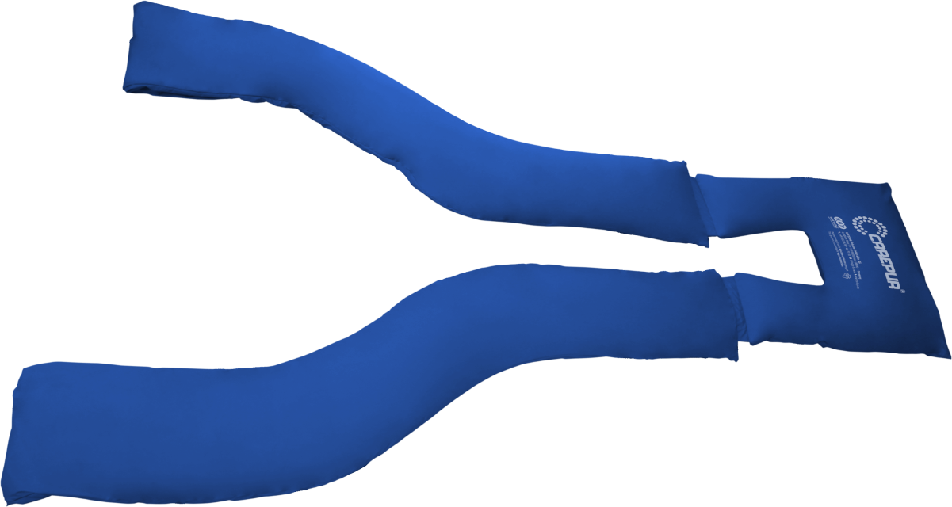
Lagerungshilfsmittel
Nur im Häuslichen Bereich über Rezept möglich
Bsp. Ein Rückenlagerungskissen der Firma Softline HMV 11.11.05.2007

Slide 31
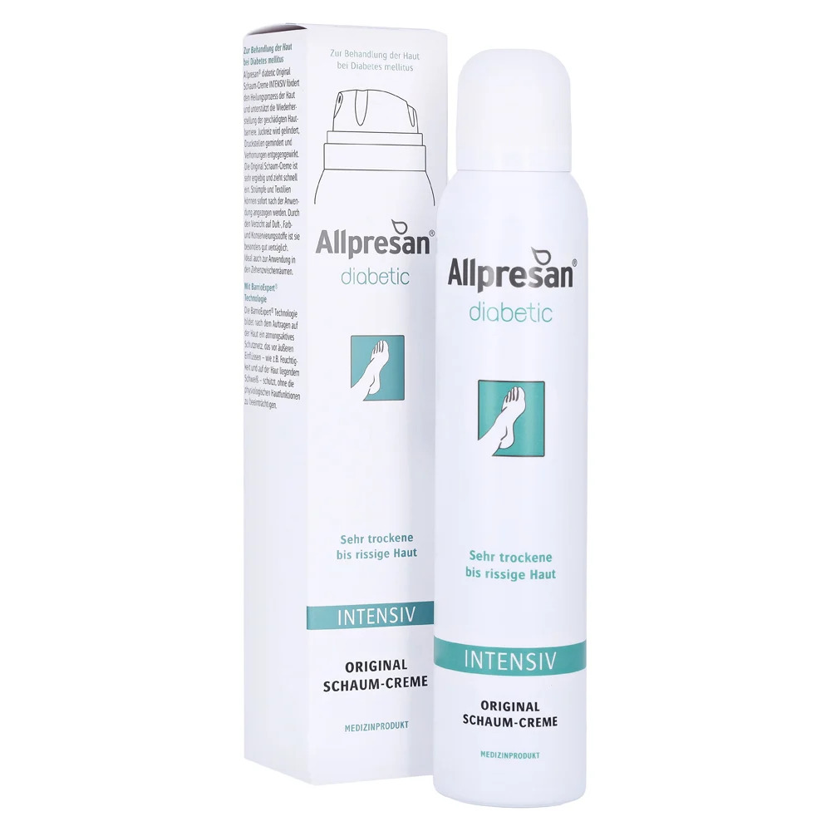
Pflegeprodukte
Allpresan schaum, vor allem im Bereich der Beine zur Erhaltung der Elastizität der Haut

Slide 32
Cavilon Spray zur Vorbeugung von Intertrigo vor allem bei Adipösen Patienten

Slide 33
3M Cavilon Advanced - Rezeptier fähig aufgrund PZN - bei stark mazerierten Wunden - bei stark ausgeprägten IAD

Slide 34
Sanyrene Spray - zur Vorbeugung und Behandlung Dekubitus Kat. 1

Slide 35
Sonstige Pflegeprodukte
Zinksalben z.B. bei Intertrigo, oder als Wundrandschutz vor Mazerationen
Bodylotion mit Urea Anteil
Barriere Cremes zur Vorbeugung von Intertrigo
Baby öl zur Entfernung von Crem Resten (z.B. Zinksalben)

Slide 36
Das größte Hilfsmittel zur Vorbeugung, gerade im Pflegeheim und bei Ambulanten Diensten sind die Pflegenden, hierzu ist eine regelmäßige Hautkontrolle unerlässlich ebenso wie die Körperpflege von Patienten.

Slide 37
Quellen
https://lymphnetz-reutlingen.de/
https://www.rehadat-hilfsmittel.de
https://aks.de/pdf_d/produkt_info_ga/info_maxisit_multisit.pdf
https://www.systam.com/pdf_pdt/1660913563P361C-DE.pdf
https://www.systam.com/pdf_pdt/1660913904P161M-DE.pdf
https://aks.de/pdf_d/produkt_info_ga/info_saniflowiv.pdf
https://www.invacare.de/de/anti-dekubitus-produkte/hybrid-matratzen/invacare-invasoft-hybrid-matratze-fuer-pflegebett
https://rogg-verbandstoffe.de/produkt/yathan-second-skin-schienbeinpolster/
http://schuhtechnik-dannenberg.de/service/diabetische-versorgung/
https://www.s-h-p.eu/product/details/119
https://www.burbach-goetz.de
https://apothekeloreto.de/sanyrenol-spray-urgo-medical-20ml?language=de&currency=EUR&gclid=CjwKCAjws7WkBhBFEiwAIi1688GuZe_NI9X6g-_Tjm-73k0M3JB5DTm8YhNnMP_BEIcQyPyELrCKiRoCWRMQAvD_BwE
https://www.coloplast.at/wundversorgung/fachkraft/interdry/

Slide 38
Vielen dank für Ihre Aufmerksamkeit

